Slide 1
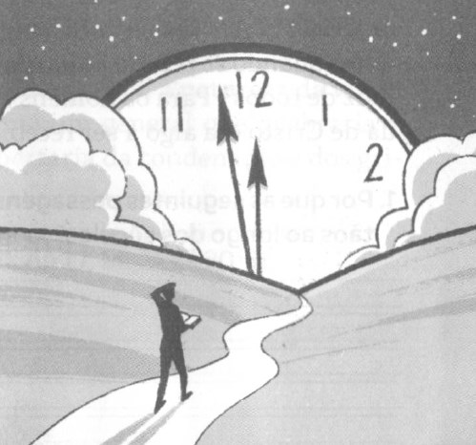
Motivados pela esperança
LIÇÃO 07
VERSO PARA MEMORIZAR: "Naquele dia, se dirá: Eis que este é o nosso Deus, em quem esperávamos, e Ele nos salvará; este é o Senhor, a quem aguardávamos; na Sua salvação exultaremos e nos
alegraremos" (Is 25:9).
07
LEITURAS DA SEMANA: 1Ts 4:13-18; Mt 24:27, 30, 31; 2Pe 1:19-21; Dn 8:14; 9:20-27; Ed 7:7-13
design Neemias Lima

Slide 2
Sábado
INTRODUÇÃO
LIÇÃO 07
- A segunda vinda de Jesus é um dos temas centrais das Escrituras. É um fio de ouro que atravessa as páginas sagradas da Bíblia. Um estudioso estimou que há 1.845 referências à segunda vinda de Cristo no AT. Nos 260 capítulos do NT, há mais de 300 referências ao retorno de Cristo. Um em cada 25 versos menciona essa esperança.
Depois que a Reforma na Europa naufragou e foi dificultada por divisões e conflitos, o protestantismo criou raízes no Novo Mundo, em países como os Estados Unidos. Muitas pessoas buscaram o manto da verdade, o que incluía a crença sobre a segunda vinda de Cristo. Entre essas pessoas estava um fazendeiro batista chamado Guilherme Miller. A partir de seu estudo da Bíblia, ele acreditou que Jesus viria em breve, em sua geração. Ele começou a pregar essa mensagem, iniciando um movimento que', embora tenha enfrentado um grande desapontamento, revelou verdades que permanecem relevantes.
LEITURAS DA SEMANA: 1Ts 4:13-18; Mt 24:27, 30, 31; 2Pe 1:19-21; Dn 8:14; 9:20-27; Ed 7:7-13

Slide 3
Domingo
A promessa de Seu retorno
PERGUNTAS:
LIÇÃO 07
1. Por que as seguintes passagens bíblicas deram tanta esperança aos cristãos ao longo dos séculos? Jo 14:1-3; 1Ts 4:13-18; Tt 2:11-14
Por que a segunda vinda de Jesus é tão importante para a nossa fé? Considerando que os mortos dormem, por que a volta de Jesus é tão crucial? Sem ela, por que estaríamos, como Paulo disse, em uma situação totalmente desesperadora (1Co 15:15-18)?
LEITURAS DA SEMANA: 1Ts 4:13-18; Mt 24:27, 30, 31; 2Pe 1:19-21; Dn 8:14; 9:20-27; Ed 7:7-13

Slide 4
Domingo
A promessa de Seu retorno
COMENTÁRIOS:
LIÇÃO 07
- “Em todas as épocas, a vinda do Senhor tem sido a esperança de Seus verdadeiros seguidores. A última promessa do Salvador no Monte das Oliveiras, de que Ele viria outra vez, iluminou o futuro aos Seus discípulos; encheu o coração deles com uma alegria e uma esperança tão grandes que as tristezas não poderiam apagar nem as provações ofuscar. Em meio a sofrimento e perseguição, o aparecimento ‘do nosso grande Deus e Salvador Cristo Jesus’ foi ‘a bendita esperança’ (Tt 2:13). Quando os cristãos tessalonicenses estavam cheios de pesar ao sepultarem seus queridos, que pensavam que estariam vivos para testemunhar a vinda de Jesus, Paulo, seu instrutor, apontou-lhes a ressurreição que ocorreria por ocasião do advento do Salvador. Então os mortos em Cristo ressurgiriam e, juntamente com os vivos, seriam arrebatados para encontrar o Senhor nos ares” (Ellen G. White, O Grande Conflito [CPB, 2021], p. 258).
LEITURAS DA SEMANA: 1Ts 4:13-18; Mt 24:27, 30, 31; 2Pe 1:19-21; Dn 8:14; 9:20-27; Ed 7:7-13

Slide 5
Segunda
Esperando o tempo
PERGUNTAS:
LIÇÃO 07
2. De que modo o Senhor voltará? At 1:9-11; Ap 1:7; Mt 24:27, 30, 31
Como a Bíblia nos encoraja sobremaneira pela qual Cristo virá? (1Ts 5:2-5; Hb 9:28)
LEITURAS DA SEMANA: 1Ts 4:13-18; Mt 24:27, 30, 31; 2Pe 1:19-21; Dn 8:14; 9:20-27; Ed 7:7-13

Slide 6
Segunda
Esperando o tempo
COMENTÁRIOS:
LIÇÃO 07
- “Ao povo de Deus, que, por tanto tempo, peregrina em sua jornada ‘na região e sombra da morte’ (Mt 4:16), é dada uma esperança preciosa e que inspira alegria na promessa do aparecimento Daquele que é ‘a ressurreição e a vida’ (Jo 11:25), para levar de novo ao lar Seus filhos exilados. A doutrina do segundo advento é, sem dúvida, a nota tônica das Sagradas Escrituras. Desde o dia em que o primeiro casal caminhou entristecido para fora do Éden, os filhos da fé têm esperado a vinda do Prometido para quebrar o poder do destruidor e levá-los novamente ao paraíso perdido” (Ellen G. White, O Grande Conflito [CPB, 2021], p. 256). Um dos primeiros líderes adventistas, Luther Warren, dizia aos jovens: “A única maneira de estar pronto para a segunda vinda de Cristo é se preparar e permanecer pronto”. A mensagem do breve retorno de Cristo é um apelo urgente a cada um de nós para examinar o coração e avaliar a vida espiritual. É um chamado para a vida piedosa. Não pode haver neutralidade na luz da volta de Cristo.
LEITURAS DA SEMANA: 1Ts 4:13-18; Mt 24:27, 30, 31; 2Pe 1:19-21; Dn 8:14; 9:20-27; Ed 7:7-13

Slide 7
Terça
Guilherme Miller e a Bíblia
PERGUNTAS:
LIÇÃO 07
3. Leia Isaías 28:9,10; Provérbios 8:8,9; João 16:13; 2 Pedro 1:19-21. Que princípios de interpretação da Bíblia há nessas passagens?
4. Leia Daniel 1:17; 2:45; 1 Pedro 1:10,11; Apocalipse 1:1-3.0 que essas passagens nos ensinam sobre a compreensão das profecias bíblicas?
Por que uma compreensão correta do simbolismo profético é importante para nossa fé?
LEITURAS DA SEMANA: 1Ts 4:13-18; Mt 24:27, 30, 31; 2Pe 1:19-21; Dn 8:14; 9:20-27; Ed 7:7-13

Slide 8
Terça
Guilherme Miller e a Bíblia
COMENTÁRIOS:
LIÇÃO 07
- Quando Miller comparou verso com verso, os mistérios da Bíblia foram abertos a ele. Ele procurou a verdade como alguém que busca um tesouro escondido, e foi recompensado. O Espírito Santo abriu a Palavra de Deus ao seu entendimento. Ele examinou as profecias com a mesma diligência com que estudava as outras passagens bíblicas. Os símbolos nos livros proféticos não estão fechados em mistério. Deus nos deu Sua Palavra para nos preparar para os eventos que em breve ocorrerão. Miller entendeu que a profecia era seu melhor intérprete. As bestas representam reis ou reinos (Dn 7:17, 23). O vento representa destruição (Jr 49:36). A água representa povos ou nações (Ap 17:15). Uma mulher representa a igreja. As profecias de Daniel e Apocalipse são dadas em linguagem simbólica, sendo que um dia profético equivale a um ano literal. Quando Miller aplicou esses princípios de interpretação, ficou surpreso com o que descobriu em relação ao que acreditou ser o momento do retorno de Cristo.
LEITURAS DA SEMANA: 1Ts 4:13-18; Mt 24:27, 30, 31; 2Pe 1:19-21; Dn 8:14; 9:20-27; Ed 7:7-13

Slide 9
Quarta
Os 2300 dias de Daniel 8:14
PERGUNTAS:
LIÇÃO 07
5. Leia Marcos 1:15; Gálatas 4:4; Romanos 5:6.0 que esses versos nos dizem sobre o cronograma de Deus para o primeiro advento?
6. Leia Daniel 8:14. Que evento ocorreria no final dos 2.300 dias?
LEITURAS DA SEMANA: 1Ts 4:13-18; Mt 24:27, 30, 31; 2Pe 1:19-21; Dn 8:14; 9:20-27; Ed 7:7-13

Slide 10
Quarta
Os 2300 dias de Daniel 8:14
COMENTÁRIOS:
LIÇÃO 07
- Miller aceitava a noção popular de que a “purificação do santuário” era a purificação da Terra pelo fogo. Ele estudou as Escrituras para entender um evento tão importante. Descobriu a ligação entre Daniel 8 e 9. O anjo foi instruído: “Explique a visão a esse homem” (Dn 8:16). No fim de Daniel 8, a única parte da visão deste capítulo que não havia sido explicada (Dn 8:27) era sobre os 2.300 dias. Depois, o anjo retornou a Daniel e disse: “Vim para dar a você inteligência e discernimento” (Dn 9:22; Dn 9:23, 25-27), em referência à compreensão dos 2.300 dias. Visto que o ponto de partida das 70 semanas foi “desde que foi dada a ordem para restaurar e para edificar Jerusalém” (Dn 9:25), Miller sabia que, se tivesse essa data, poderia saber o início das 70 semanas e entender a profecia dos 2.300 dias.
LEITURAS DA SEMANA: 1Ts 4:13-18; Mt 24:27, 30, 31; 2Pe 1:19-21; Dn 8:14; 9:20-27; Ed 7:7-13

Slide 11
Quinta
A linha de tempo profética mais longa
PERGUNTAS:
LIÇÃO 07
7. Leia Esdras 7:7-13. Quando foi emitido o decreto para permitir que os cativos de Israel na Pérsia fossem libertos para reconstruir o templo?
8. Leia Daniel 9:25,26. Quando começaria todo esse período profético? Que eventos importantes esses versos predizem?
9. Leia Daniel 9:27. Como terminaria a profecia das 70 semanas?
LEITURAS DA SEMANA: 1Ts 4:13-18; Mt 24:27, 30, 31; 2Pe 1:19-21; Dn 8:14; 9:20-27; Ed 7:7-13

Slide 12
Quinta
A linha de tempo profética mais longa
COMENTÁRIOS:
LIÇÃO 07
O decreto de Artaxerxes, de 457 a.C., foi o último de três decretos que permitiram que os judeus retornassem para reconstruir Jerusalém e restaurar os serviços do templo. Esse terceiro decreto foi o mais completo e marca o início dos 2.300 dias/anos. As 70 semanas, ou 490 anos, destinadas aos judeus, terminaram em 34 d.C. com a rejeição da mensagem do evangelho pelo Sinédrio (At 6:8- 7:60).
Subtraindo 490 anos da profecia dos 2.300 anos, restam 1.810 anos, que nos levam a 1844 d.C. Miller acreditava que o santuário era a Terra e presumiu que Cristo purificaria a Terra pelo fogo em 1844 (ver gráfico na lição de sexta-feira).
LEITURAS DA SEMANA: 1Ts 4:13-18; Mt 24:27, 30, 31; 2Pe 1:19-21; Dn 8:14; 9:20-27; Ed 7:7-13

Slide 13
Sexta
Estudo adicional
COMENTÁRIOS:
LIÇÃO 07
Olhe no gráfico a seguir as profecias das 70 semanas e dos 2.300 dias.
As profecias começam em 457 a.C. e predizem os eventos em torno do “Messias, o Príncipe”, sobre quem a profecia de 70 semanas se fundamenta. Com essa base sólida, a profecia de 2.300 dias termina no ano de 1844.
“Assim como os primeiros discípulos, Miller e seus colaboradores não compreenderam completamente o significado da mensagem que apresentavam. Erros que por muito tempo estavam estabelecidos na igreja os impediam de chegar a uma interpretação correta de um ponto importante da profecia. Dessa forma, embora proclamassem a mensagem que Deus lhes confiara para transmitir ao mundo, acabaram sofrendo um desapontamento por causa de uma compreensão equivocada do significado dessa mensagem” (Ellen G. White, O Grande Conflito [CPB, 2021], p. 299, 300).
LEITURAS DA SEMANA: 1Ts 4:13-18; Mt 24:27, 30, 31; 2Pe 1:19-21; Dn 8:14; 9:20-27; Ed 7:7-13

Slide 14
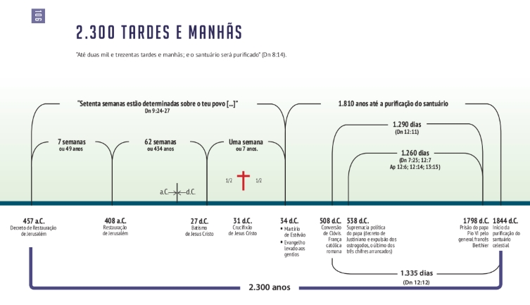
Sexta
Estudo adicional
COMENTÁRIOS:
LIÇÃO 07
LEITURAS DA SEMANA: 1Ts 4:13-18; Mt 24:27, 30, 31; 2Pe 1:19-21; Dn 8:14; 9:20-27; Ed 7:7-13

Slide 15
Sexta
Estudo adicional
PERGUNTAS:
LIÇÃO 07
1. Que lições aprendemos com a experiência de Guilherme Miller?
2 Entender Daniel 9:24-27 confirma a integridade da Bíblia e a divindade de Cristo?
3. Que papel a compreensão da profecia desempenha no plano da salvação?
LEITURAS DA SEMANA: 1Ts 4:13-18; Mt 24:27, 30, 31; 2Pe 1:19-21; Dn 8:14; 9:20-27; Ed 7:7-13

